Slide 1

IDP / IDR × ARTIFICIAL INTELLIGENCE
无序蛋白人工智能研究进展
序列、构象系综、功能与设计
三人小组文献调研与研究路线
以六篇代表性工作为节点，梳理 AI–IDP 的任务链、验证边界与可行研究方向
汇报人：武文泽、王莉芬、陈术 时间：2026.09.29
H U A Z H O N G A G R I C U L T U R A L U N I V E R S I T Y
1
Notes:
这次汇报不是把六篇论文依次复述，而是围绕一条研究链回答三个问题：AI 能否可信地生成无序蛋白的构象系综；ensemble 是否真的能为功能预测提供额外信息；以及现有方法能否继续走向分子设计。前半部分先统一概念和评价标准，中间讲代表方法与 benchmark，最后给出可以纯计算起步的研究方向。整场预计四十分钟左右。

Slide 2
概念准备：从 IDP / IDR 到统计 ensemble
IDP 与 IDR的区别：
四个专业术语：
IDP｜内在无序蛋白
整条蛋白链在生理条件下不形成唯一、稳定的有序三维结构。
研究对象：整条链的构象分布
① 构象 conformer
蛋白链在某一瞬间的一个三维结构。
② 构象集合
多个可能构象的集合，尚未给出各自概率。
IDR｜内在无序区
蛋白中某个区域不形成稳定结构，同一蛋白可同时含折叠结构域与 IDR。
研究对象：该区域在蛋白内部的构象分布
③ 统计 ensemble
构象集合 + 统计权重，描述“出现多少”的分布。
④ 构象状态
由统计 ensemble 描述的热力学状态。
为什么还需要 forward model？
逐构象计算实验可观测量，再按统计权重求平均。所以“模型生成很多结构”并不自动等于得到可信的统计 ensemble。
2
Notes:
先区分 IDP 和 IDR。IDP 指整条蛋白在生理条件下缺少唯一稳定的有序结构；IDR 指蛋白内部的某一段无序区域，因此同一条蛋白可以同时包含折叠结构域和 IDR。二者共同点是不能只用一张固定结构图描述。这里的“无序”不是没有任何结构，而是构象快速互变、没有单一结构长期占据绝对主导。后文所说的序列到 ensemble，既可以针对完整 IDP，也可以针对某段 IDR。

Slide 3
AI–IDP 研究路径以及一些标准化问题
GOOSE
STARLING / IDPFold
LLPSense
binder
IDR序列
构象系综
评判标准
相互作用 / LLPS
生物学功能
工程设计
Q1 生成是否可信？
能否从一条序列生成覆盖合理、局部结构可信的 ensemble？
Q2 ensemble 是否真的有用？
在 sequence + environment 之外，加入ensemble 能否稳定提升功能预测？
Q3 能否走向设计？
能否设计 IDR 序列、binder 或凝聚体界面定位肽？
本汇报的路线：先用统一评价框架判断“生成得对不对”，再检验 ensemble 的功能增益，最后进入设计任务。
3
Notes:
GOOSE 主要做性质约束下的序列生成；STARLING 和 IDPFold 做 sequence 到 ensemble；LLPSense 处理 sequence、environment 与 LLPS 行为；binder 工作进一步走向功能分子设计。这里不是说六篇论文已经组成完整系统，而是把它们放到一条序列上讲一下。
第一个问题是“生成是否可信”。模型能够生成很多外观合理的蛋白结构，并不代表这些结构会在真实条件下以明显概率存在。我们需要分别检查单个构象的几何合理性、整个ensemble的分布和权重，以及它能否解释独立实验数据。因此，这一步解决的是模型是否近似了真实的构象概率分布，而不只是生成了几张合理的结构图。
第二个问题是“ensemble是否真的有用”。ensemble本身由sequence和environment决定，因此加入ensemble特征后预测性能提高，也可能只是重复利用了序列长度、电荷或疏水性等已有信息。需要比较sequence、sequence加environment，以及进一步加入ensemble的三组模型。只有加入ensemble后，在功能预测等等测试中仍带来稳定增益，才能说明它包含额外的功能信息。
第三个问题是“能否走向设计”。如果前两步已经建立了sequence、ensemble和function之间的可靠关系，就可以反过来设计满足目标的IDR序列、binder或凝聚体定位肽。但设计不能只优化一个预测分数，还要考虑多个构象、不同环境、脱靶结合和聚集风险。纯计算研究可以完成候选生成和筛选，但在没有实验验证时，结论应限定为in design candidates。

Slide 4
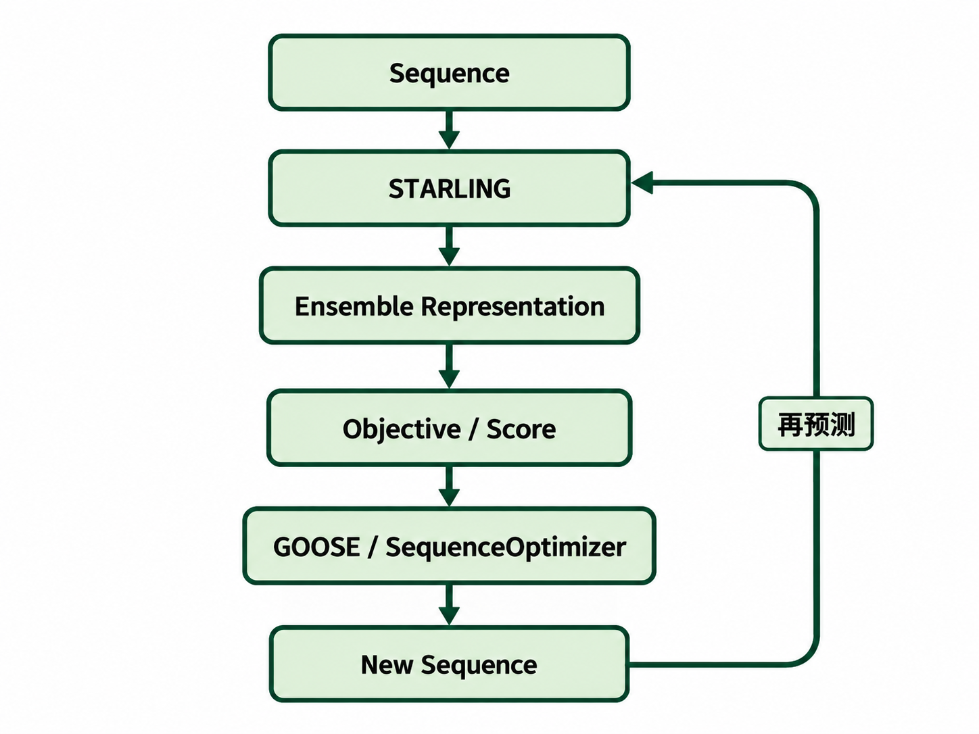
从“构象预测”到“序列设计”：两篇工作的互补与研究空白
STARLING 还缺什么？
预测端不足
环境条件仍有限
粗粒化表示丢失部分细节
实验 benchmark 与环境条件覆盖有限
GOOSE 还缺什么？
设计端不足
目标函数依赖已有预测器
“性质可设计” ≠ “功能可直接设计”
功能具有明显 sequence-context dependence
当前研究空白：从“预测—设计”计算闭环进一步走向“设计—实验—学习—再设计”的真实闭环。
4
Notes:
最后我把这两篇工作放在一起看。STARLING 解决的是正向问题，也就是从序列生成构象集合；GOOSE 解决的是反向问题，也就是给定目标性质，再寻找满足条件的序列。
实际上，这两篇工作已经开始产生连接。STARLING 可以得到 ensemble representation，而 GOOSE 的 SequenceOptimizer 可以利用这样的可计算目标进行反向序列设计。
但是目前这个闭环还不完整。STARLING 在真实环境条件、精细结构信息和实验 benchmark 方面仍有限；GOOSE 虽然已经可以设计序列性质、构象和相互作用，但“性质可设计”还不等于“功能可以直接设计”，而且功能具有明显的序列背景依赖。
所以我认为，目前已经可以形成一个“预测—设计—再预测”的计算闭环，但下一步真正值得研究的是，如何把实验结果也反馈回来，进一步更新预测模型和优化目标，形成“设计—预测—实验—学习—再设计”的闭环系统。

Slide 5
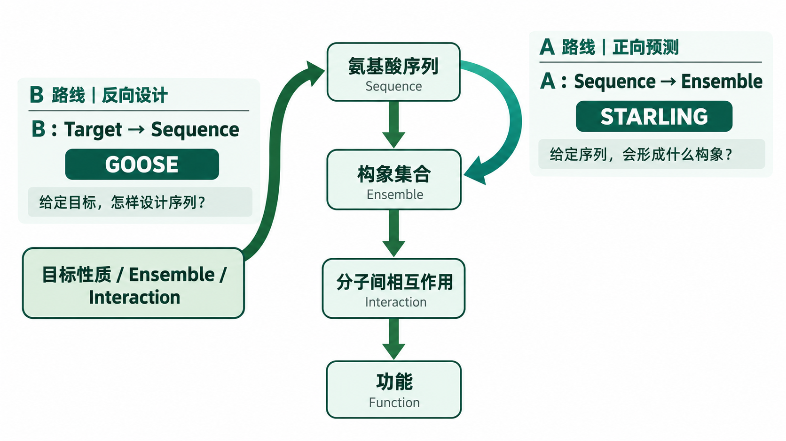
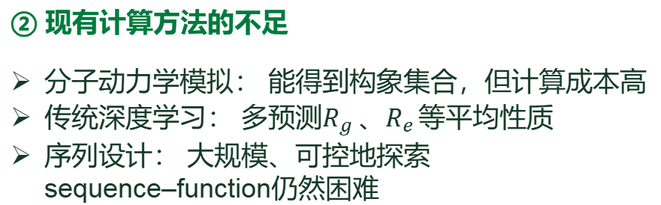
IDR 计算研究：从序列分析走向构象预测与理性设计
① 研究对象
内在无序蛋白区域（IDR）
缺乏唯一稳定三维结构，以动态构象集合存在。
② 现有计算方法的不足
分子动力学模拟： 能得到构象集合，但计算成本高
传统深度学习： 多预测$R_{g}、R_{e}$等平均性质
序列设计： 大规模、可控地探索sequence–function仍然困难
③ 核心问题
如何既能快速理解 IDR 的构象，又能反向设计满足目标性质的 IDR？
5
Notes:
我们这次调研的方向主要是 IDR，也就是内在无序蛋白区域的计算研究。和传统折叠蛋白不同，IDR 没有唯一稳定的三维结构，而是以大量动态变化的构象组成一个 ensemble，所以它的研究逻辑更接近“序列、构象集合、相互作用，再到功能”这样一条链条。目前这个方向已经有一些计算方法。比如分子动力学模拟可以得到比较完整的构象集合，但计算成本比较高；一些深度学习方法虽然已经能够快速预测 \(R_g\)、\(R_e\) 等性质，但很多时候预测的还是平均量，而不是完整构象集合。另外，如果我们反过来想根据目标性质设计大量 IDR 序列，大规模可控设计本身又是一个问题。所以从计算角度看，我觉得现在主要有两条路线：一条是正向预测，也就是从序列预测构象集合；另一条是反向设计，也就是给定目标性质，再去设计序列。我们调研的两篇 Nature 工作正好分别对应这两条路线：STARLING 代表正向的构象生成，GOOSE 代表反向的序列设计。

Slide 6
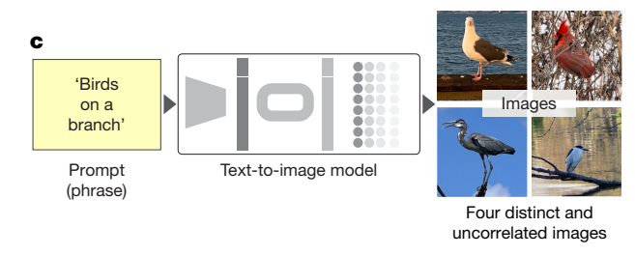
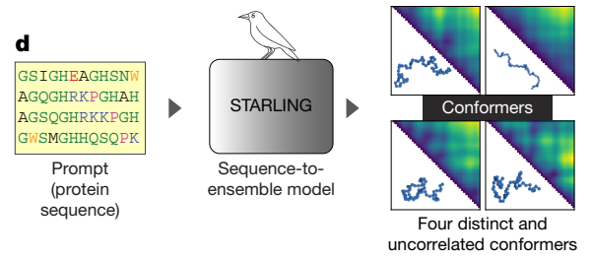
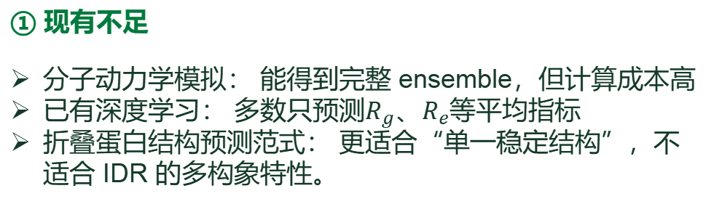
STARLING：从平均性质预测走向完整构象集合生成
① 现有不足
分子动力学模拟： 能得到完整 ensemble，但计算成本高
已有深度学习： 多数只预测$R_{g}、R_{e}$等平均指标
折叠蛋白结构预测范式： 更适合“单一稳定结构”，不适合 IDR 的多构象特性。
② 核心问题
能否直接从氨基酸序列，快速生成一组彼此不同、
但都符合该序列物理特征的 IDR 构象？
③ 核心创新
将 IDR 构象预测转化为“条件生成”问题。
STARLING 的关键变化：从“预测一个数”升级为“生成完整 ensemble”。
6
Notes:
第一条路线是正向预测，也就是从序列预测构象集合。传统上，如果想得到 IDR 的完整构象集合，可以做分子动力学模拟，但即使是粗粒化模拟，计算成本仍然比较高。另外，已有一些深度学习方法虽然可以快速预测 \(R_g\)、\(R_e\) 等指标，但这些通常只是 ensemble 的平均性质，并不能告诉我们完整的构象分布。所以 STARLING 的核心问题是：能不能直接根据一条氨基酸序列，快速生成很多彼此不同、但都符合这条序列物理特征的构象。作者把这个问题类比成 text-to-image：同一句 prompt 可以生成很多不同图像；类似地，同一条蛋白质序列也应该对应很多不同但合理的构象。因此，STARLING 的核心创新不是“预测一个结构”，而是把 IDR 预测转化成一个条件生成问题，直接生成完整的构象集合。

Slide 7
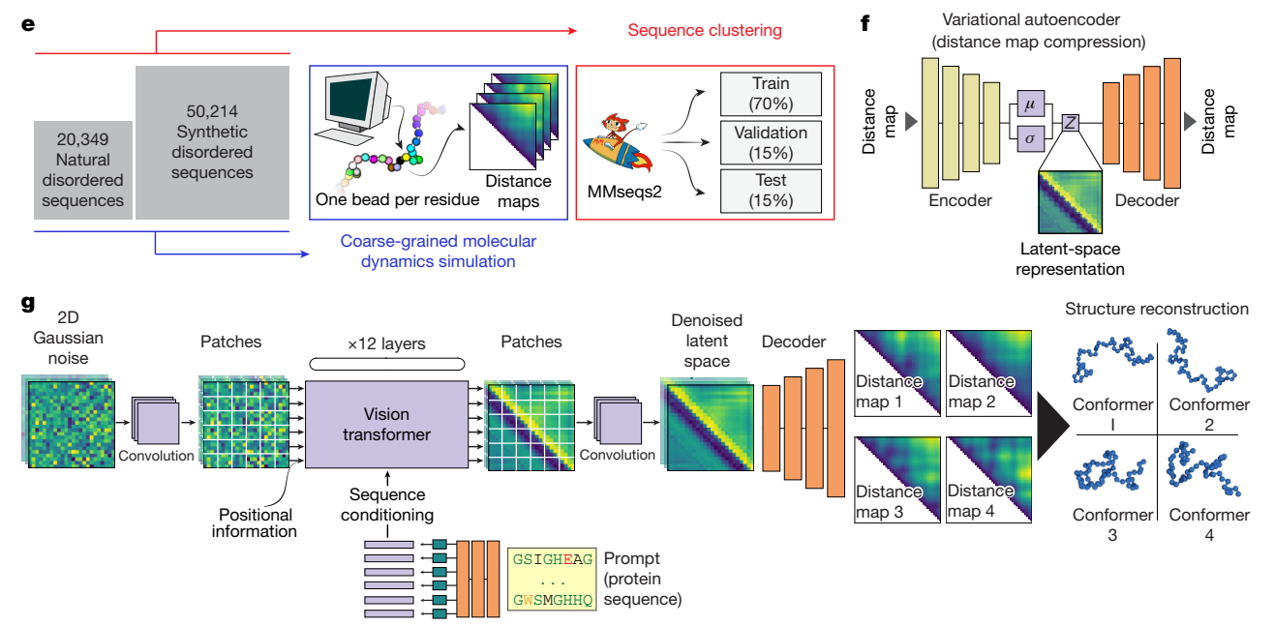
STARLING：基于 VAE + Latent Diffusion 的条件生成框架
① 数据构建：Sequence → MD → Distance Map
② VAE 压缩：最大 384×384 Distance Map → 24×24 latent
③ 条件扩散生成：Sequence + Ionic Strength → Conformers
7
Notes:
这一页主要看 STARLING 的计算框架。首先，作者把 IDR 序列通过粗粒化分子动力学模拟生成大量构象，再把三维构象转成 residue–residue distance map，相当于把构象问题转成图像生成问题。第二步，作者用 VAE 把高维 distance map 压缩到低维 latent space，降低扩散模型的计算成本。第三步，在 latent space 中用 DDPM 从高斯噪声逐步去噪，核心网络是 Vision Transformer，同时输入 protein sequence 和 ionic strength 作为条件。最后，latent representation 经过 decoder 还原成 distance map，再重建出多个构象。所以 STARLING 本质上是一个 sequence-conditioned latent diffusion model，输出不是单一结构，而是一组构象集合。

Slide 8
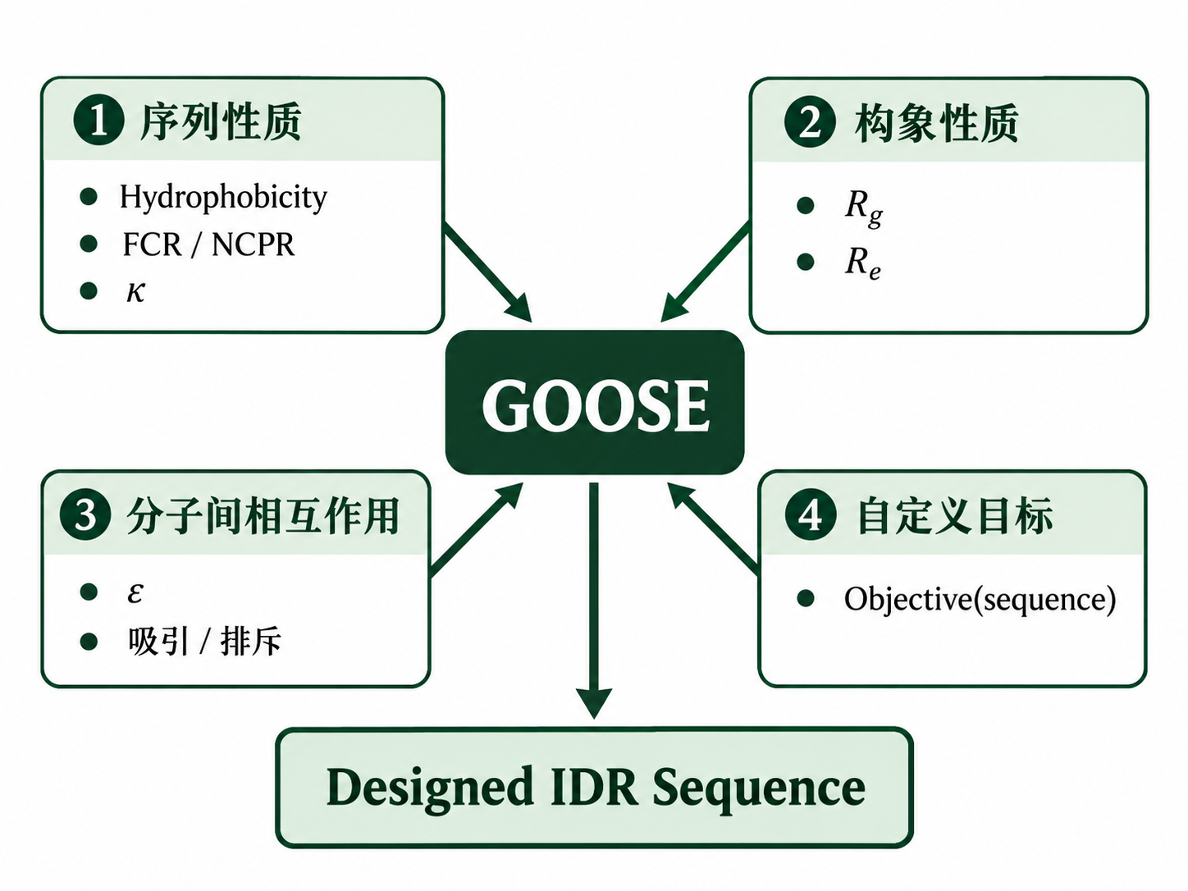
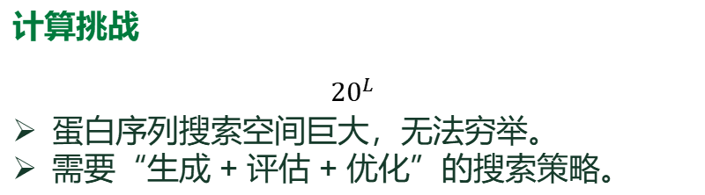
GOOSE：从正向构象预测转向反向序列设计
现有方法的问题
天然 IDR 中多个性质往往同时变化
难以只改变一个变量做机制验证
数百～数千条可控序列难以人工设计
核心问题
能否给定目标性质，自动搜索满足条件的 IDR 序列？
计算挑战
$$20^{L}$$
蛋白序列搜索空间巨大，无法穷举。
需要“生成 + 评估 + 优化”的搜索策略。
GOOSE 的核心创新：把 IDR 序列设计转化为一个“可解释、可优化”的搜索问题。
8
Notes:
前面的 STARLING 解决的是一个正向问题，也就是给定一条序列，预测它可能形成什么样的构象。那接下来就可以反过来问：如果我已经知道想要什么性质，能不能直接设计一条满足这个目标的 IDR 序列？这个问题其实并不简单。天然 IDR 中很多性质往往是同时变化的，所以如果我们想研究某一个因素的作用，最好能够固定其他变量，只改变目标变量。另一方面，蛋白序列的理论搜索空间大约是 \(20^L\)，对于稍微长一点的序列几乎不可能直接穷举。GOOSE 的思路就是把这个问题转化成一个可优化的搜索问题。研究者可以指定序列性质，比如疏水性、电荷；也可以直接指定构象尺寸，比如 \(R_g\) 和 \(R_e\)；还可以指定分子间相互作用，甚至自定义一个数值目标函数。所以我认为 GOOSE 最核心的创新，不只是“生成新序列”，而是把 IDR 设计变成了一个可解释、可控制、可迭代优化的计算问题。

Slide 9
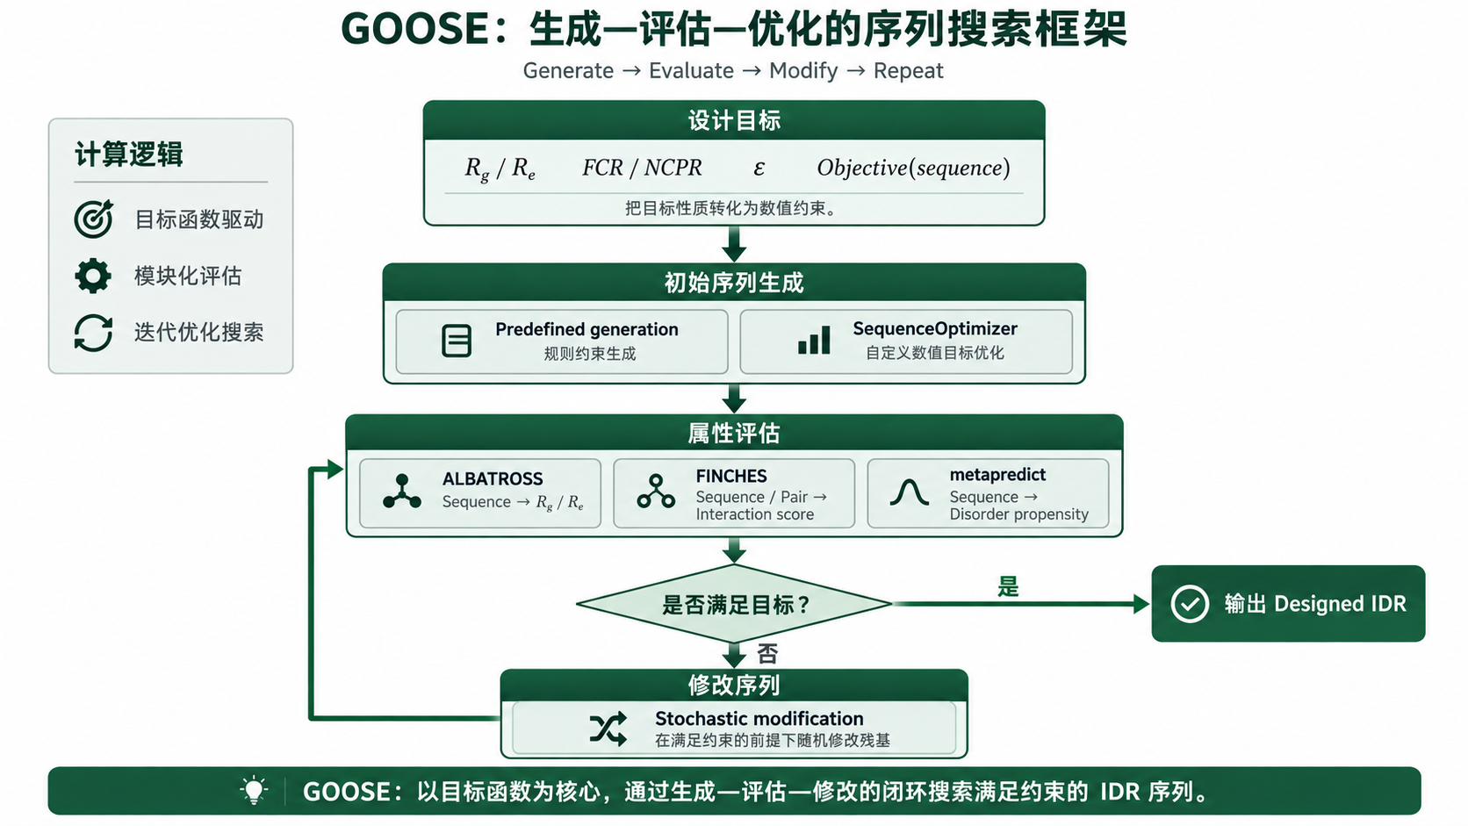

GOOSE：生成—评估—修改的迭代序列设计框架
搜索空间
$$20^{L}$$
无法穷举
优化形式
$$\min_{S}{|}f(S)−y^{∗}|$$
其中：
$S$：候选序列
$f(S)$：预测器给出的性质
$y^{∗}$：目标值
模块化特点
搜索算法 + 可插拔目标函数
+ 生物物理预测器
9
Notes:
这一页主要从计算角度看 GOOSE 是怎么完成序列设计的。首先，蛋白质序列的搜索空间大约是 \(20^L\)，所以不可能直接穷举。GOOSE 的做法是先把用户希望达到的性质，比如 \(R_g\)、\(R_e\)、相互作用强度或者其他自定义目标，转化成一个可以计算的目标函数。然后它有两种主要方式生成候选序列。一种是预定义的 generation 和 variation，根据规则直接生成或者修改序列；另一种是 SequenceOptimizer，只要用户提供一个能够返回数值的 Python 函数，就可以作为优化目标。生成候选序列之后，需要判断它是否满足目标。这里会调用不同预测器，例如 ALBATROSS 预测构象尺寸，FINCHES 评估分子间相互作用，metapredict 检查序列是否仍然保持无序特征。
如果结果没有达到目标，GOOSE 就继续随机修改序列，再重新评估，不断迭代，直到找到满足约束的序列。论文中把这一过程描述为 stochastic design，也就是从一个接近目标的初始序列开始，再逐步 fine-tune。所以从计算机角度看，我认为 GOOSE 可以概括成：搜索算法、目标函数和生物物理预测器三部分组成的可扩展优化框架。

Slide 10

IDPFold：残基刚体扩散生成 ensemble
主要创新点：
以往很多方法只能预测 回转半径、端到端距离等统计性质，或者生成较粗粒度的构象。IDPFold直接从单条氨基酸序列出发，生成残基主链级三维构象
与 STARLING 的区别
IDPFold和STARLING都属于“sequence → ensemble”生成模型，但二者解决问题的侧重点不同：
IDPFold强调主链级三维结构与局部几何；STARLING强调粗粒化ensemble的速度、分布覆盖和大规模应用。
共同局限
1）生成的都是模拟的ensemble不是真实的
2）生成的是平衡构象样本，不是动态轨迹
3）都不是完整的全原子模型
4）环境条件描述仍然有限
10
Notes:
前面介绍了IDP不是一个固定结构，而是在不同构象之间不断变化。因此，IDPFold的目标不是预测一个最可能结构，而是从同一条IDR序列中重复生成多个构象，用这些构象近似其构象ensemble。模型的输入主要是一条氨基酸序列。首先，ESM2把序列编码成每个残基的序列特征；随后，扩散模型从一组随机的残基刚体框架开始，逐步去除位置和方向上的噪声，最终生成一个完整构象。在每一步去噪过程中，模型同时维护三类信息：第一类是single representation，表示每个残基自身的特征；第二类是pair representation，描述残基对之间的关系；第三类是刚体框架 Tl，描述每个残基当前的位置和方向。IPA利用残基的特征、残基对关系和三维坐标，使序列信息与空间几何信息发生交互；随后网络更新single、pair和刚体框架，重复多个denoising block，逐渐得到无噪结构。
这里最关键的一点是：一次扩散采样只生成一个构象。对同一条序列使用不同随机初始噪声，重复采样很多次，才得到一个ensemble。也就是说，ensemble不是一次性输入或一次性输出的，而是由多次独立生成的构象共同组成。论文结果表明，IDPFold生成的ensemble在回转半径、端到端距离、局部二级结构以及部分实验观测上能够接近参考数据。这说明刚体扩散可以用于IDP构象采样，而不仅是固定结构预测。
但需要注意，IDPFold学习到的是训练数据中构象分布的近似。单个生成构象几何合理，并不代表它一定在真实ensemble中具有较高概率；与模拟参考一致，也不能完全等同于与真实实验一致。因此，我们更关心的不是模型能否生成漂亮的结构，而是整个构象分布能否覆盖合理状态，并解释独立实验观测。”
这两个模型虽然在生成方式和结构分辨率上存在差异，但也面临四个共同局限。
第一，模型生成的ensemble本质上是对模拟数据分布的学习和近似，并不能直接等同于真实的生物构象ensemble。IDPFold主要从IDP模拟轨迹中学习，STARLING主要学习Mpipi-GG粗粒化模拟。因此，模型不仅会学习其中的物理规律，也可能继承模拟力场的偏差。模型与参考模拟结果一致，只能说明它较好地复现了教师模型，还需要通过独立实验数据进一步验证。
第二，它们生成的是平衡构象样本，而不是连续的动态轨迹。不同构象之间没有明确的时间顺序，所以我们可以利用这些样本分析回转半径、残基距离以及不同构象状态的分布，但不能直接判断一个构象如何转变为另一个构象，也不能得到转换速率、状态寿命或者具体的结合路径。也就是说，它们描述的是“体系可能处于哪些状态”，而不是“体系如何随时间运动”。
第三，两种方法都不是完整的全原子模型。STARLING采用每个残基一个珠子的粗粒化表示，IDPFold虽然分辨率更高，但主要生成主链骨架，仍然没有完整描述所有侧链原子、溶剂和离子。因此，它们适合研究整体尺寸、距离分布和主链结构倾向，但如果要分析精确氢键、侧链堆积、盐桥或配体结合，还需要进一步进行原子补全和结构优化。
第四，环境条件的描述仍然有限。真实IDP的ensemble会受到温度、pH、离子强度、翻译后修饰、分子拥挤以及结合伙伴等因素影响。STARLING能够输入有限范围的离子强度，而IDPFold主要以氨基酸序列作为条件，但两者都没有完整覆盖真实细胞环境。
并且这个只是生成的集合构象不能严格算ensemble，因为只有一对构象没有足够的概率，但是某种构象比另一种构象多又会隐含概率，所以算做了ensemble

Slide 11

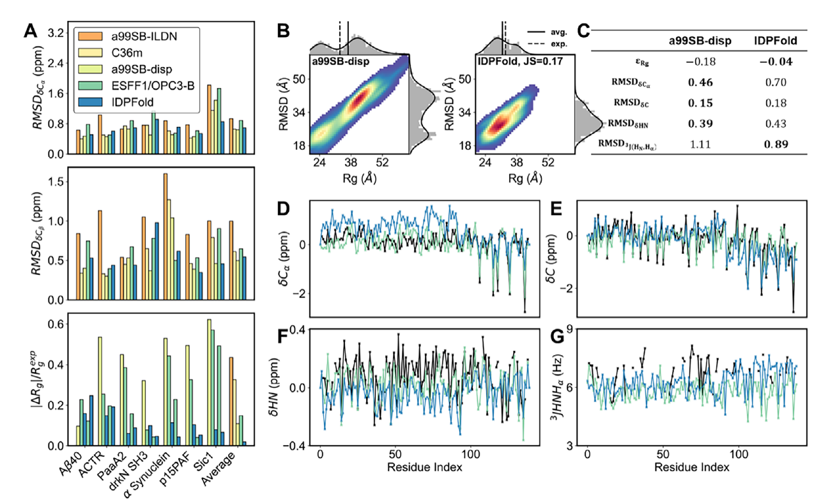
IDPFold验证
实验目的：
验证IDPFold能否仅从氨基酸序列生成具有合理全局尺寸和局部结构的IDP构象ensemble。
实验结果：
IDPFold优于idpGAN，但CALVADOS平均值仍更接近实验；IDPFold与CALVADOS之间的差异未达到显著水平。
实验结论：
IDPFold能够生成整体尺寸基本合理、具有一定局部结构信息的主链级构象集合。
aaa
11
Notes:
A是IDPFold生成的58条ensemble与真实的对比，DeltaRg=实验室-真实值，也就是和实验的对比，然后发现平均的是-0.06也就是会预测差距0.06但也还可以了。
之后里面有八个是彩色的柱子，之后把那八个生成的ensemble放入B中进行比较，其中柱子上的黑色横线是Rg的波动范围
Figure 2B进一步考察IDPFold能否预测构象尺寸的分布，而不仅是平均回转半径。彩色曲线是IDPFold生成的300个构象的 \(R_g\) 分布，黑色虚线是CALVADOS粗粒化模拟，黑色实线是实验测得的平均 \(R_g\)。多数蛋白中，IDPFold能够产生从紧凑到伸展的不同构象，其分布范围与CALVADOS大致相似。但实验只提供一个平均值，因此这张图主要证明IDPFold复现了模拟中的全局尺寸异质性，还不能证明完整分布就是真实ensemble。
Figure 4A包含三个柱状图，每组比较四种全原子MD力场与IDPFold。上面两图通过Cα和 Cβ化学位移误差评价局部结构，IDPFold与较好的全原子力场整体相当；最下面通过回转半径相对误差评价整体紧凑程度，IDPFold在这7种测试蛋白上的平均误差最低。因此它的主要优势体现在平均全局尺寸，而局部结构只是达到与先进力场相近的水平。
\(C_\alpha\) 是氨基酸主链上的中心碳，\(C_\beta\) 是侧链上的第一个碳；化学位移会受到周围电子环境和局部构象影响。因此，通过 \(C_\alpha\) 和 \(C_\beta\) 的化学位移，可以判断某个残基有多少误差
Figure 4B对比70微秒全原子MD和IDPFold生成的 \(R_g\)-RMSD联合分布。横坐标反映整体紧凑程度，纵坐标反映构象相对参考结构的变化程度。全原子MD覆盖了更广的构象空间和更多伸展状态，而IDPFold的分布更加集中。虽然IDPFold的平均 \(R_g\) 更接近实验，但它对完整构象空间的覆盖仍然不足。这说明平均尺寸准确不等于整个ensemble分布准确。
图C就是两个生成模型的相对比，都是各有优势
剩下的四个图是Cα等等是作者做的部分实验。

Slide 12
评判标准
核心问题｜不重做湿实验，怎样判断模型生成的 ensemble 是否可信？
序列 + 条件
→
生成 ensemble
→
forward model
→
预测实验观测
→
held-out 公开数据
→
误差与置信区间
公开数据来源｜SAXS / NMR / PRE / FRET / Rg
证据等级
能说明什么
不能说明什么
几何检查
构象在结构上基本合理
不能证明分布正确
参考模拟
与某种力场或生成器一致
不能证明符合真实体系
公开实验数据
对真实观测具有解释能力
仍不能唯一确定 ensemble
本页结论｜结论只能写成“与公开独立数据一致”，不能凭结构图或参考模拟宣称 ensemble 真实准确。
12
Notes:
我们不需要亲自做实验，也可以进行外部验证——已有论文和数据库提供了 SAXS、NMR、PRE 和 FRET 数据。这四个数据主要是去评判生成的构象的化学特性，SAXS：整条链的大小和整体形状全局尺寸、紧凑程度NMR chemical shift每个残基附近的化学环境局部二级结构倾向PRE相距较远残基是否曾经短暂靠近瞬时长程接触FRET两个标记位点之间的距离特定位点距离分布
模型生成 ensemble 后，通过统一的 forward model 计算这些实验理论上会观测到什么，再与公开数据比较。
实验仪器测到的通常不是三维构象本身，而是一条曲线、一个效率值或一组残基级数值。因此，必须把模型生成的三维构象“翻译”成实验能够测到的信号。
这个“从结构计算实验信号”的程序，就是forward model。
“held-out公开数据”不是一种特殊实验，而是指：
数据已经公开，但在模型训练、调参、筛选和重加权过程中完全没有使用，只在模型确定以后用于最终考试。
需要特别注意三点。第一，几何合理性、参考模拟一致性和实验一致性代表三个不同的证据等级：几何检查只能排除“不像蛋白”的结构，参考模拟只能说明与某种力场或生成器一致，只有 held-out 实验数据才能提供外部验证。第二，开发集可以用于选择参数和 forward model，测试集只能用于最终评分，不能根据测试结果反复调整 ensemble 权重，否则得到的只是拟合效果，而不是泛化能力。第三，不同 ensemble 可能产生相似的实验观测，单一实验不能唯一确定 ensemble，应尽量使用多种互补观测。
因此本页结论只能限定为“与公开独立数据一致”，不能只根据结构图或参考模拟宣称 ensemble 真实准确。

Slide 13
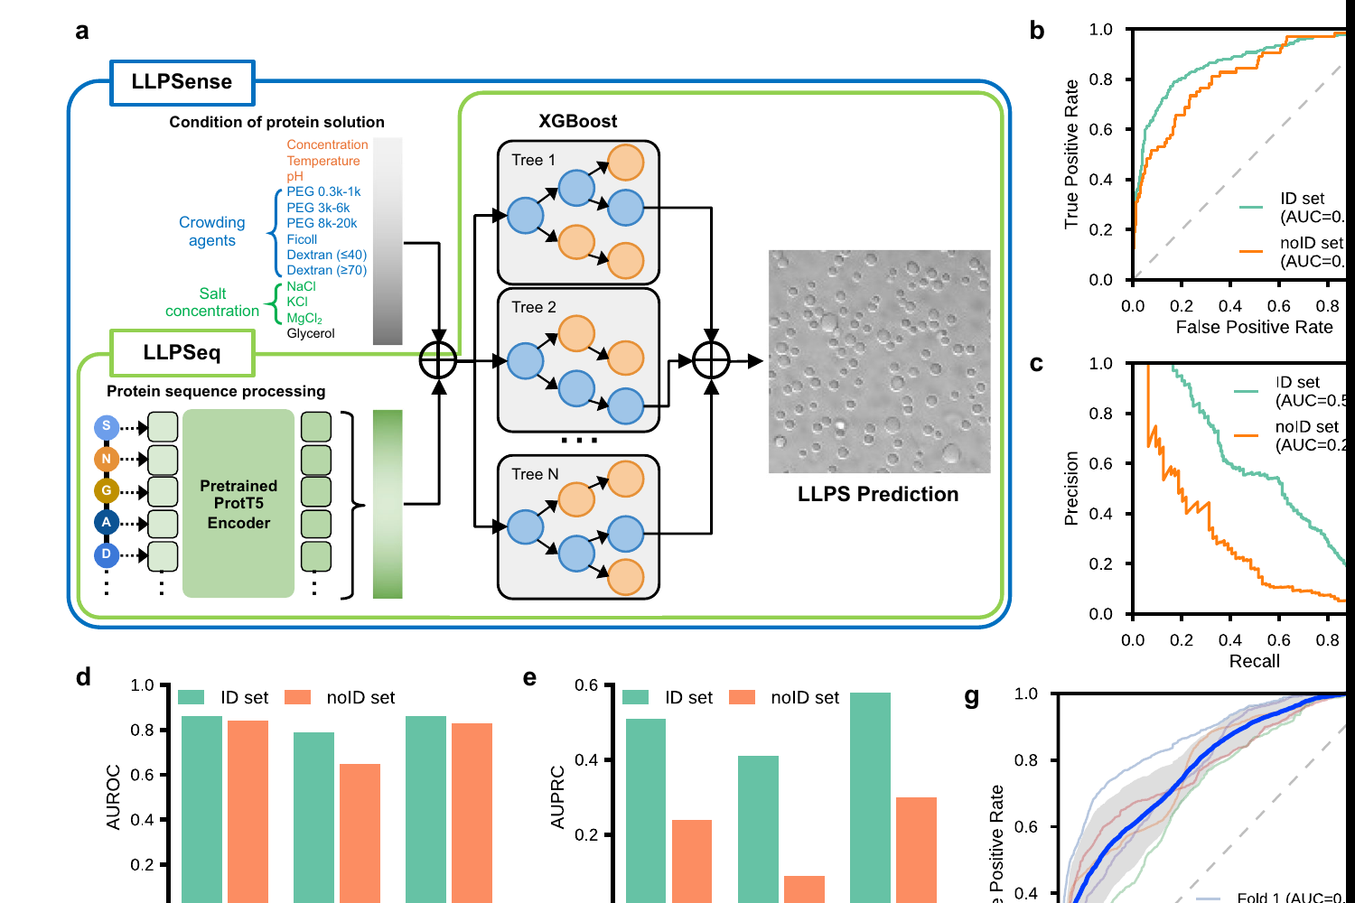
LLPSense：从“序列预测”走向“条件依赖预测”
先看领域中的“旧问题”
过去的相分离预测常以序列为主要输入，但同一个蛋白在不同温度、盐浓度、酸碱度或蛋白浓度下，可能表现出不同的相分离行为。
这篇论文的核心推进
把“蛋白质序列”与“外部环境”同时纳入预测：先用 ProtT5 表征序列，再结合环境变量，由 XGBoost 输出特定条件下的相分离倾向。
序列表征
环境变量
评测设计
ProtT5
把序列转成高维表示
→ 更丰富的序列信息
温度、酸碱度、盐、浓度等
→ 描述条件依赖
按同源簇划分训练与测试
→ 减少同源泄漏
图 1｜序列信息与环境条件共同进入模型
研究方向：序列 → 功能
进一步变成： 序列 + 环境 → 条件依赖行为
13
Notes:
第13页 LLPSense：不仅预测相分离，还验证了“条件依赖”
（翻页）
前面我们了解了如何用AI生成IDR蛋白的构象系综。接下来我们看相分离预测模型LLPSense。
传统的相分离预测大多只依靠蛋白氨基酸序列做判断。但液液相分离高度依赖外界环境，同一个蛋白，温度、盐浓度、pH、拥挤条件改变，相分离行为就会完全不一样，仅仅依靠序列无法解释这种条件依赖现象。
LLPSense的创新，就是将蛋白序列和环境条件共同作为模型输入。它使用ProtT5提取蛋白序列特征，同时把温度、盐浓度、pH等环境变量纳入，利用XGBoost输出特定条件下蛋白发生LLPS的概率；评测时按照同源簇划分数据集，避免同源信息泄露，保证模型对未知蛋白的泛化能力。
通过LLPSense做温度扫描筛选，一个有意思的结果出现：原来数据集里一部分被判定为非相分离的负样本蛋白，其中16.4%实际是温度依赖型相分离蛋白，只是在原有实验条件下没有表现出相分离。
SGTA就是代表性蛋白。像SS18、FOXP2这类普通相分离蛋白，温度升高，相分离概率单调下降；但SGTA呈现非单调温度响应，相分离概率先降低，高温条件下又重新上升。后续的浊度测定和显微成像实验，也在体外复现了SGTA这种特殊的温度‑浓度依赖相分离行为。论文还证明，可以通过突变改造蛋白的温度响应特性。
当然模型也存在局限：LLPSense并没有显式建模构象系综，因此无法完整解释“构象系综‑分子相互作用‑相分离”这一套底层机制链条。
（过渡，准备翻14页）
当我们可以实现条件依赖的相分离预测之后，研究就不再局限于预测，我们可以向前走一步，做分子工程设计，主动干预凝聚体。
第14页 从“预测相分离”到“设计干预分子”

Slide 14
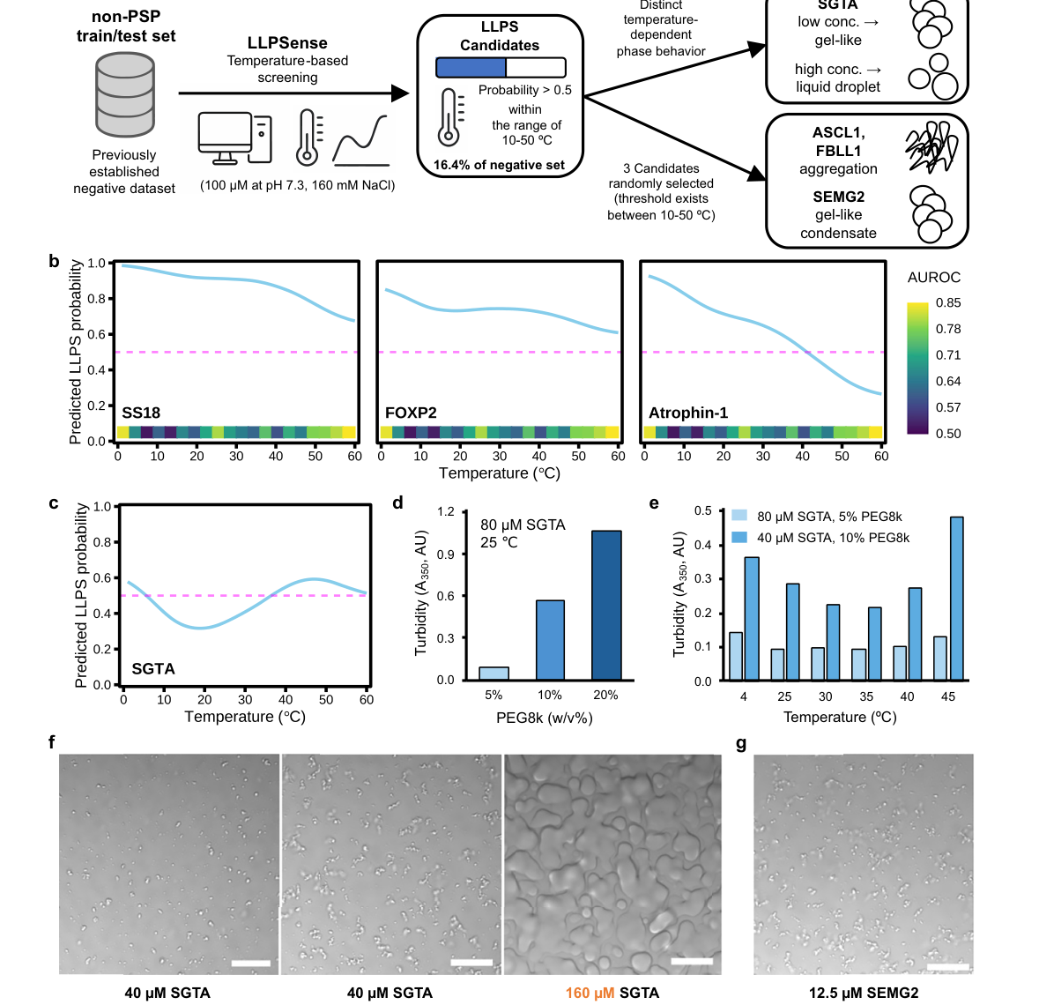
LLPSense：不仅预测相分离，还验证了“条件依赖”
模型表现
按同源簇进行五折交叉验证：AUROC=0.77，AUPRC= 0.74。说明模型在未见蛋白上仍有较好的区分能力。
关键验证：SGTA
模型预测 SGTA 存在随温度变化的非单调相分离行为；实验进一步用浊度和显微观察验证了温度、聚乙二醇浓度对相分离的影响。
从“预测”走向“可调控”
论文还展示了突变对 α-突触核蛋白相分离行为的预测，以及通过突变改变 UBQLN4 温度响应类型的概念验证。
论文边界
它没有显式建模构象系综，因此还不能证明“构象分布 → 多价相互作用 → 相分离”的机制链。
原文图 2｜模型筛选与 SGTA 条件依赖行为的实验验证
14
Notes:
第14页 从“预测相分离”到“设计干预分子”
（翻页）
在相分离这个方向有两条研究路线：第一条是继续优化预测模型，引入构象系综来完善机制解释；第二条就是直接走向工程设计。本篇工作选择了后者。
目标不再是判断蛋白会不会发生相分离，而是从头设计多肽分子，人为调控凝聚体的空间组织。
具体的设计目标：希望多肽不进入凝聚体液滴内部，而是优先富集在凝聚体与水溶液的交界面。
研究把这个物理目标转化成两个可定量计算的指标：
一个是P_{int}，代表界面定位能力，数值越高代表多肽越倾向停留在界面；
另一个是B_2，代表多肽自身的同型相互作用。
整套计算流水线是这样：首先确定目标凝聚体体系，生成大量随机多肽，过滤掉容易发生聚集沉淀的序列；依靠高通量分子模拟得到大量样本的P_{int}与B_2；用这些数据训练多输出神经网络，学习氨基酸序列和这两个性质之间的映射；再利用混合整数线性规划MILP，在巨大的序列空间中搜索帕累托最优候选多肽，最后选出候选序列开展湿实验验证。
简单来说，分子模拟提供数据，神经网络学习规律，数学优化完成序列搜索。
（过渡，准备翻15页）
经过计算筛选得到多肽2、多肽4等候选，接下来通过体外实验检验设计效果。
第15页 界面多肽：从计算设计到实验验证，形成完整闭环

Slide 15
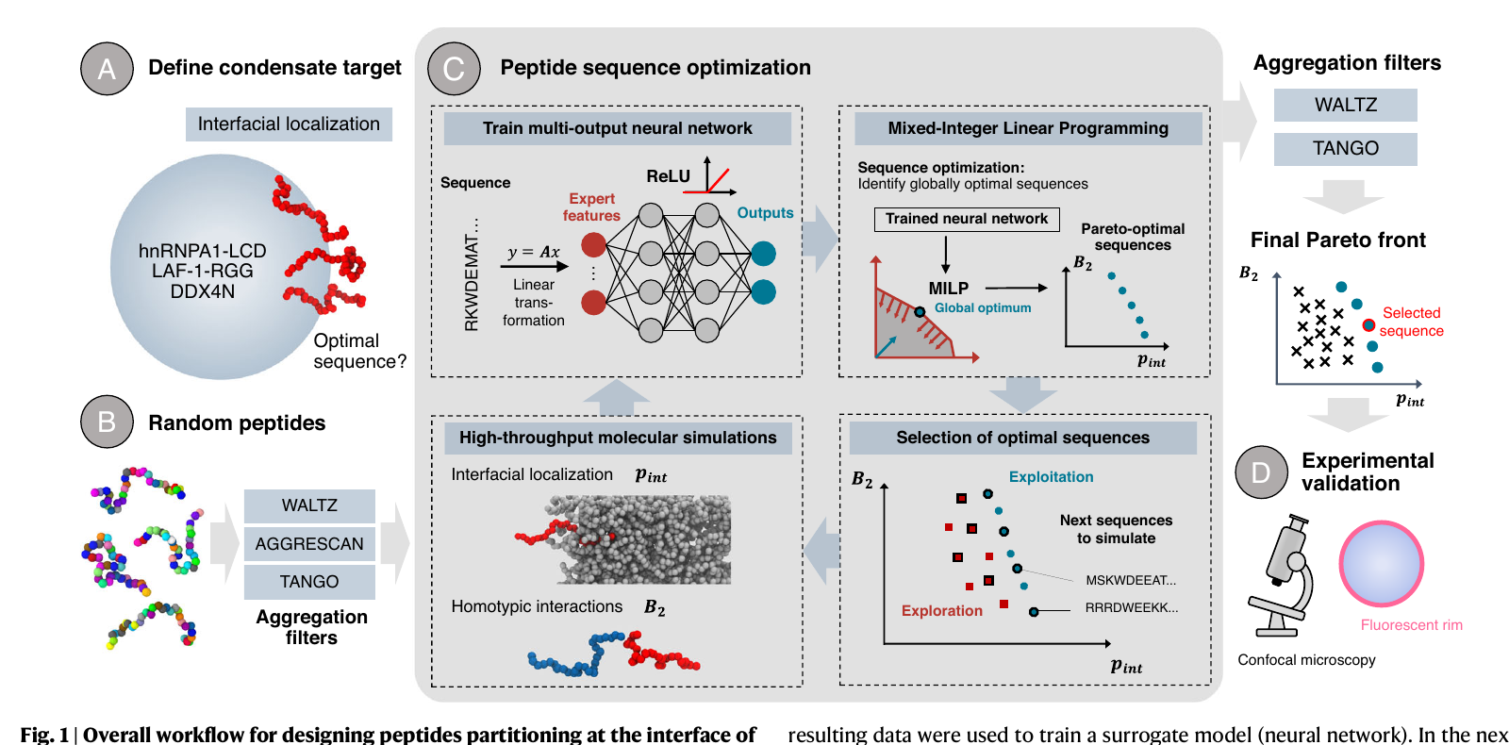
从“预测相分离”到“设计干预分子”
下一步有两条自然路线
方向一｜继续提高预测
方向二｜直接进入工程设计
这篇论文选择方向二
在序列 + 环境的基础上加入构象系综，回答：
“系综是否提供额外信息？”
不只预测“会不会相分离”，而是进一步设计一个分子，主动改变凝聚体的空间组织和行为。
因为设计目标可以直接量化为“界面定位 + 自相互作用”，最终还能用显微实验直接验证。
第一步：定义“好肽”
不是让肽进入凝聚体内部，而是让它优先停留在凝聚体界面。
第二步：把目标变成两个指标
界面定位能力：p*int 越高越好。
相同多肽之间的相互作用：B₂* 越高，越偏向排斥。
第三步：人工智能负责“学”，优化算法负责“找”
神经网络学习序列与性质的关系；混合整数线性规划在巨大序列空间中搜索候选序列。
15
Notes:
翻页）
这一页就是候选多肽的体外共聚焦、统计与荧光寿命实验结果。
A、B是荧光成像与线扫描结果。多肽2可以看到液滴外围一圈明显的红色荧光环，线扫描曲线呈现两边高、中间低的双峰，直接证明多肽2富集在凝聚体界面。作为对照的多肽4，荧光均匀充满整个液滴，没有界面富集的特性。
C图是液滴尺寸统计：不加多肽时液滴尺寸偏大；加入多肽2之后液滴显著变小，多肽2发挥类似表面活性剂的作用，降低界面张力，抑制液滴融合；而多肽4对液滴大小几乎没有影响。
D图的荧光寿命用来表征凝聚体内部蛋白微环境。加入多肽2前后，两种探针的荧光寿命几乎没有变化。这就说明多肽2只作用在液滴表面，不会干扰凝聚体内部蛋白的相互作用。
论文给出三条核心证据：第一，多肽2的界面富集现象可重复，约91%凝聚体都能观察到完整界面覆盖；第二，多肽2可以显著缩小液滴尺寸；第三，该设计具备通用性，在hnRNPA1‑LCD、LAF‑1‑RGG、DDX4N多种凝聚体体系都可以复现效果。
（过渡，准备翻16页）
整套工作完成了从目标定义到实验验证的完整研究闭环。
第16页 界面多肽工作闭环总结

Slide 16
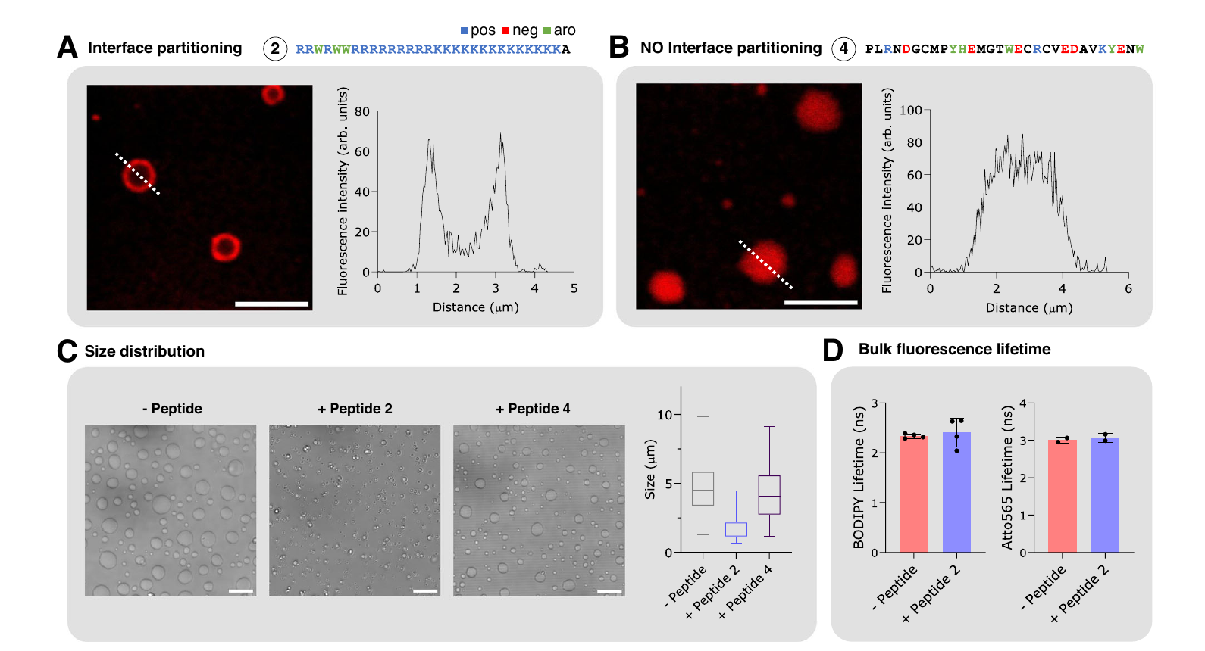
界面多肽：从计算设计到实验验证，形成完整闭环
论文最终形成的闭环
物理目标定义 → 分子模拟定量 → 人工智能学习 → 数学优化设计 → 显微实验验证 → 提炼设计规律
16
Notes:
第16页 界面多肽工作闭环总结
（翻页）
我们来梳理这项界面多肽设计的完整闭环链条：
首先定义物理目标，我们想要实现多肽在凝聚体界面定位；
然后通过高通量分子模拟，定量得到多肽的P_{int}、B_2性质数据；
接着使用人工智能学习序列‑性质的映射关系；
再依靠混合整数线性规划做数学优化，筛选帕累托最优的候选多肽序列；
最后通过共聚焦显微镜等湿实验完成验证，并且从中提炼界面多肽的设计规律。
从物理目标，到计算模拟、AI学习、数学优化，再到湿实验验证，计算与实验相互印证，完成了针对相分离凝聚体的多肽理性设计。
（16页结束，衔接下一页过渡句）
讲完相分离的预测和界面多肽设计，接下来我们看另一项更有挑战的任务，针对柔性无序IDR，从头设计结合蛋白binder。

Slide 17

柔性 IDR 靶标的 binder 网络结构图
核心思路
联合生成 target 结合构象与 binder 主链。
创新点 1｜Sequence-input RFdiffusion
不提供 target 三维坐标，仅输入靶序列；
target 与 binder 在扩散过程中共同成形。
创新点 2｜二级结构条件
可指定 helix、β-strand 或 loop，
但不固定 target 的精确三维坐标。
创新点 3｜Two-sided partial diffusion
对 target 与 binder 同时部分加噪，
在初始命中附近共同优化结合界面。
17
Notes:
这项工作针对柔性 IDR 靶片段设计 binder。
本文没有提出新的扩散理论，而是将RFdiffusion的蛋白质刚体扩散框架扩展到坐标未知的柔性IDR靶标，使靶标结合态构象与binder骨架能够联合生成。
图A展示的是扩散模型生成蛋白质骨架的基本过程。
最左侧表示生成起点：模型从先验分布中随机采样一个高噪声结构。这里随机的是各个残基在三维空间中的位置和朝向，并不是给氨基酸序列加噪。
进入第 t 步后，RFdiffusion接收当前带噪结构、时间步以及靶标条件，预测这个结构完全去噪后可能呈现的最终形态。这个预测结果只是模型在当前时刻对最终结构的估计，还不能直接作为输出。
随后，扩散更新过程综合当前带噪结构和预测的干净结构，只去除一部分噪声，得到下一步结构。新的结构再次输入网络，继续进行预测和更新。
随着这个过程反复进行，残基的位置和朝向逐渐从随机状态变得有序，最终形成IDR的结合态构象以及与它相互匹配的binder主链结构。
因此，图A的核心不是“一步预测蛋白质结构”，而是“每一步预测最终结构，再逐步向它靠近”，直到完成整个去噪过程。
流程是先给出目标氨基酸片段，并可指定候选结合态的二级结构倾向；RFdiffusion 生成与该靶片段兼容的 binder 主链和复合物构象；ProteinMPNN 根据主链设计 binder 序列；AlphaFold 用于筛选单体是否稳定、复合物是否保持预期界面；
不足：
因此，它对高度不规则、富含loop、极度柔性或缺少二级结构倾向的IDR可能效果较弱。例如FUS目标中测试94个设计，只有3个表现出结合，最佳亲和力约520 nM。
2. 需要生成和筛选大量候选
每个target通常需要生成约10,000–50,000个设计，再经过ProteinMPNN、AF2和Rosetta筛选，最后选择48–96个进行实验。
这说明：
现有计算评分还不能准确判断哪个设计一定会结合。
论文证明了“大规模生成加实验筛选”能够找到binder，但没有证明计算评分可以准确预测实验成功率。
3. 长蛋白不等于靶向整个长IDR
例如BRCA1_ARATH有941个残基，但论文实际靶向的是其中21个残基的片段。
所以论文证明的是：
可以从长IDP中选择一段短区域进行binder设计。
没有证明一个binder能够识别整条长IDP的所有构象，也没有证明方法能够自动选择最适合靶向的片段。

Slide 18
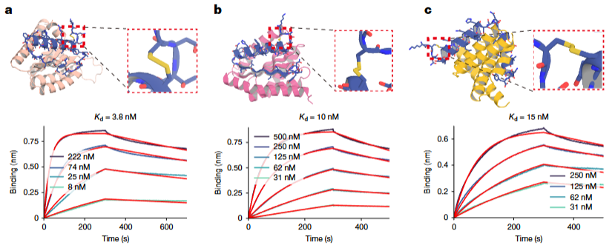
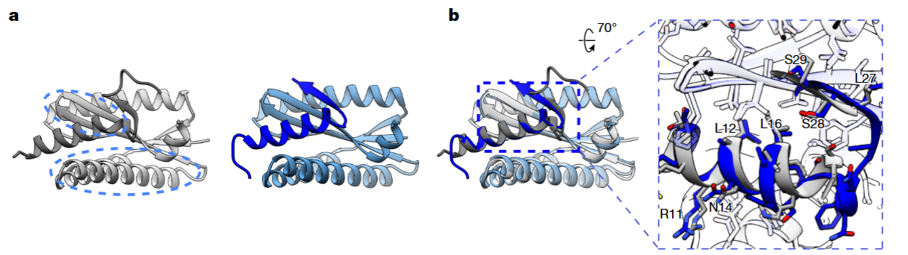
柔性 IDR 靶标的 binder 实验结果1
实验目的：
从“结合能力”和“结构准确性”两个
层面验证计算设计
实验结果：
均Figure A–C中的三种amylin binder均
获得纳摩尔级亲和力。
实验结论：
模型设计的binder能够在实验中结合
amylin，部分设计的实际结合结构也与
预测模型基本一致。
不同设计结合态均能产生具有较强亲和
力的binder。
18
Notes:
nM读纳摩尔每升
Figure 2A上方是模型生成的amylin与binder复合物。蓝色是amylin，粉色是设计binder，模型将柔性的amylin稳定在一个包含α和β局部结构的特定结合态，同时保留了关键二硫键。下方通过四种binder浓度的BLI实验验证结合，曲线上升表示结合、下降表示解离。
作者做的实验是先把这些Target放入不同浓度的含有binder溶液中，后面下降越慢说明结合越紧密。
多个浓度的全局拟合得到3.8纳摩尔的解离常数，证明该设计具有较强的实际亲和力。但这只能验证两者确实结合，不能单独证明计算预测的结合姿势以及自由态构象概率完全正确。

Slide 19
柔性 IDR 靶标的核心贡献、局限与未来方向
IDR 没有固定结构，并不意味着无法设计 binder
该工作证明“柔性 IDR 可以设计 binder”；下一步的问题是：怎样利用完整 ensemble 提高设计可靠性与功能可控性。
核心贡献
局限性
未来展望
① 从固定靶标扩展到柔性 IDR
不需要 target 三维结构，仅凭序列联合生成 target 结合态与 binder 主链
① 未显式使用自由态 ensemble
直接生成一个结合态，未评估其出现概率、可达性与构象重组代价
① Ensemble-aware 排序
用 STARLING / IDPFold 生成自由态 ensemble，评价结合态可达性并加入候选重排序
② 柔性靶标设计策略
target 二级结构条件、target–binder 联合扩散、two-sided partial diffusion
② 主要针对单一结合态
能否结合多构象、只选特定功能状态、应对环境构象变化，仍不清楚
② 多构象与状态选择性设计
设计跨构象稳定结合的 binder，或选择性稳定某个功能相关构象
③ 多层实验验证
纳摩尔级亲和力、与设计一致的晶体结构、细胞内 target engagement
③ 仍依赖大量生成与筛选
尚不能预判哪些候选会成功，计算评分与实验亲和力的关系也未建立
最可行的切入点｜用 IDPFold 或 STARLING 生成自由态 ensemble，对现有 binder 候选做可达性评分与重新排序。
无需重新训练 RFdiffusion，也不依赖立即开展湿实验；先验证自由态 ensemble 是否为 binder 成功率提供额外预测信息。
19
Notes:
总结来看，这篇论文最大的贡献，是把基于结构的 binder 设计从固定靶标扩展到了柔性 IDR。模型只需要靶标序列，就能联合生成靶标结合态和 binder，并通过二级结构条件和双向部分扩散进一步优化。实验上，代表性设计获得了纳摩尔级亲和力、晶体结构以及细胞功能验证。
但是，模型直接围绕一个生成的结合态进行设计，没有显式考虑靶标的自由态 ensemble，因此不知道该结合态原本是否容易出现、需要多大的构象重组代价。另外它主要针对单一结合态，能否结合多个构象、只选择特定功能状态、应对环境引起的构象变化，都还不清楚；每个靶标仍然需要生成大量候选，再经过 ProteinMPNN、AF2 和实验筛选，模型还无法预判哪些候选最终会成功。
之后是对未来的展望，一共有三个方面
首先是。。。
其次是多构象与状态选择性设计，首先多构象就是某一个类型的构象共用一个binder，其次状态选择就是只结合某一个特定的构象其他的不结合
我认为，最可行的下一步是把 IDPFold 或 STARLING 生成的自由态 ensemble 接入 binder 筛选，之后评价结合态然后去排序。这样做不需要重新训练 RFdiffusion，也不依赖立即开展湿实验，可以先验证自由态 ensemble 是否为 binder 成功率提供额外的预测信息。

Slide 20
从六篇论文得到的证据、缺口与可做任务
研究环节
代表工作
已经证明
仍未证明
可做任务
性质 → 序列
GOOSE
可按长度、电荷、疏水性等性质生成多样 IDR 序列
目标性质是否转化为真实功能
加入 ensemble 或功能奖励
序列 → ensemble
STARLING / IDPFold
可快速生成大量构象，覆盖全局与局部统计
真实平衡权重、动力学及跨条件迁移
统一数据与实验约束下的模型评测
环境 → LLPS
LLPSense
环境信息有助于预测相分离相关行为
ensemble 是否提供额外且可迁移的信息
M1 / M2 / M3 严格对照与跨环境测试
IDR → binder
Diffusing protein binders
可生成稳定 binder 并识别兼容结合构象
构象是否可达
能否泛化
加入自由态ensemble信息是否可以更准确的识别binder
凝聚体 → 定位肽
interface peptide design
可设计界面富集的短肽分子
跨凝聚体泛化与机制可解释性
环境依赖的功能设计与多目标设计
综合判断：论文已解决局部任务，但 “ensemble → function” 的可迁移连接仍是最清楚的研究缺口。
20
Notes:
序列到ensemble可做的任务不是一个新的研究，而是一个类似于综述的工作
构象是否可达：某个构象是否有一定的概率
泛化：同一个binder是否能结合其他相似的IDR

Slide 21
未来可能的研究方向：如何验证 ensemble 是否提供额外信息
一、固定数据与划分，只改变模型输入
二、 结果解释
M1 仅序列 sequence → LLPS
回答：序列本身能做到什么程度？
M2优于M1
说明加入环境条件可以带来增益
M2 序列 + 环境 sequence + condition → LLPS
回答：盐、温度、浓度等条件是否带来增益？
M3优于M2
说明ensemble有着自己的信息
泛化
在新的蛋白以及新的环境中M3依旧优于M2证明有不错的泛化能力
M3 序列 + 环境 + ensemble 加入构象统计特征
回答：在公平对照下，ensemble 是否仍提供额外信息？
跨生成器
更换 STARLING / IDPFold / CALVADOS生成的结构依然可以证明M3优于M2
判定标准
支持：只有当M3在未见蛋白、新环境和不同生成器下仍稳定优于M2，才能说明ensemble提供了额外信息。
不支持：只有训练数据有提升或者只有某个生成器生成的有提升。
21
Notes:
这一页把上面的缺口转成可执行实验。M1 只输入序列，M2 输入序列和环境，M3 再加入由同一生成器得到的 ensemble 统计特征。三组必须使用相同数据、蛋白级划分和尽量接近的模型容量。除了普通测试，还要做跨环境测试、ensemble 特征消融以及跨生成器验证。只有 M3 在这些条件下仍稳定优于 M2，且提升不是由长度或数据泄漏造成，才能支持 ensemble 提供了额外功能信息。这是目前最适合纯计算切入的方向。

Slide 22


谢谢

